Slide 1


DIGITÁLNÍ UČEBNÍ MATERIÁL
Číslo projektu | CZ.1.07/1.4.00/21.2942
Název školy | Základní škola a mateřská škola, Jičín, 17. listopadu 109
Název materiálu | VY_32_INOVACE_XIII_Př2_1
Autor | Mgr. Hana Havlová
Vzdělávací obor | Přírodopis
Téma | Botanika - kořen
Ročník | Šestý, sedmý
Datum tvorby | 1. 2. 2013
Anotace | Materiál je určen pro výklad, zápis a procvičení učiva.
Pokud není uvedeno jinak, použitý materiál je z vlastních zdrojů autora.

Slide 2
KOŘEN
= podzemní část rostliny

Slide 3
Funkce:
  upevňuje rostlinu v zemi
  čerpá vodu a minerální látky
  + v některých případech ukládá zásobní látky

Slide 4
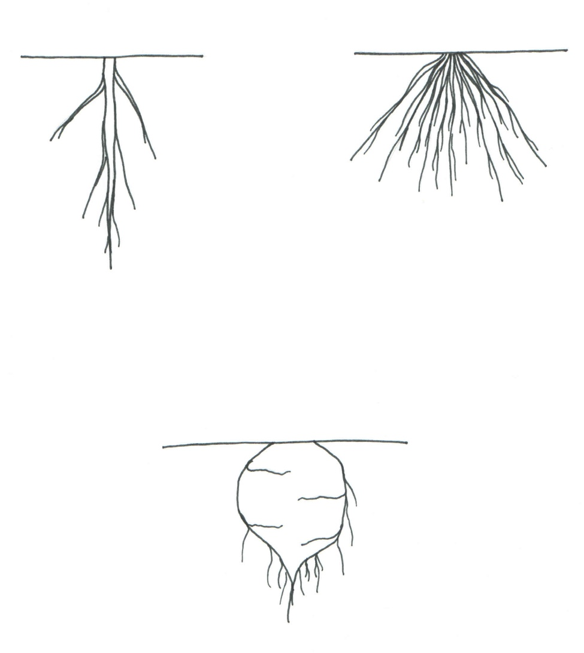
Typy kořenových soustav
hlavní kořen
svazčité
zásobní

Slide 5
KDE MÁ KOŘEN ČEPIČKU A VLÁSKY? ☺
Růstový vrchol kořene je kryt ČEPIČKOU
(=speciální ochrannou vrstvou), která proráží půdu.
Nejjemnějším vrcholovým kořínkům zasahujícím do nových částí půdy říkáme KOŘENOVÉ VLÁSKY.

Slide 6
CO JSME SI ZAPAMATOVALI?
Proč nemůže rostlina bez kořenů žít?
Jaké typy kořenových soustav rozeznáváme?
Co jsou to kořenové vlásky?
Jak označujeme vrchní vrstvu růstového vrcholu kořene?
Co nám o kořenu prozrazuje jeho ztlustlý tvar?

Slide 7
Správné odpovědi
Ukotvuje rostlinu v zemi, nasává vodu a minerální látky.
Hlavní kořen s postranními, svazčité.
Nejjemnější vrcholové kořínky.
Kořenová čepička.
Má zásobní funkci.

